Slide 1

Universidad Autónoma del Estado de México
Facultad de Medicina.
Título: Farmacodinamia
Unidad de Aprendizaje: Farmacología
Programa Educativo: Médico Cirujano
Espacio Académico: Facultad de Medicina
Responsable de la Elaboración: Dr. Javier Jaimes García.
Fecha de Elaboración: Septiembre de 2015

Slide 2
Principios Generales De Farmacología
Definiciones:
Fármaco: Cualquier sustancia que produzca un cambio en la función biológica a través de sus acciones químicas. La molécula del fármaco interactúa con un receptor como agonista (activador) o antagonista (inhibidor)
Receptor: molécula del sistema biológico que desempeña una función reguladora.

Slide 3
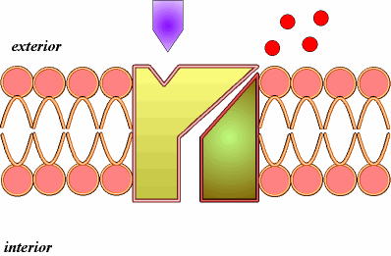
Principios Generales De Farmacología
Características de los receptores:
Tamaño
Carga eléctrica
Forma,
Composición atómica
Propiedades de transporte.
Desactivarse- excretarse.

Slide 4
Principios Generales De Farmacología
Naturaleza física de los fármacos:
  Sólidos, líquidos, gaseosos
  Orgánicos e inorgánicos
  Ácidos o bases débiles
Tamaño del fármaco:
  Muy pequeño (ion litio peso molecular de 7), o muy grande (alteplasa P.M 59,050)
  La mayoría de los fármacos tiene un peso molecular de entre 100 y 1,000.

Slide 5

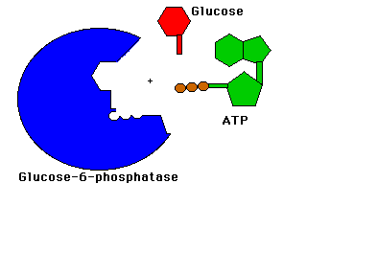
Principios Generales De Farmacología
Reactividad de l fármaco y unión fármaco-receptor
  Interaccionan mediante fuerzas químicas o enlaces.
  Los principales tipos de enlace son: covalente, electrostático e hidrófobos.
d. Forma del fármaco
  Debe ser tal que permita la unión con su sitio receptor mediante enlaces.
  Lo ideal es que la forma sea complementaria a la del sitio receptor (como una llave con su cerradura).

Slide 6
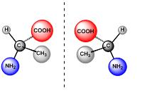
Principios Generales De Farmacología
  Se presenta el fenómeno de quiralidad (estereoisomerismo), y más de la mitad de los fármacos útiles la presentan, ósea que pueden existir como pares enantiomeros
  En la mayoría de los casos uno de los enantiomeros mucho mas potente que su enantiomero (que es su imagen en espejo) y llega a tener mejor ajuste con la molécula receptora.

Slide 7
Principios Generales De Farmacología
e. Diseño de fármacos.
  Implica la capacidad para predecir la molécula apropiada de un fármaco con base en la información sobre su receptor biológico.
f. Nomenclatura del receptor
  Esta a cargo de la International Union of Pharmacology (IUPHAR) y el Committee on Receptor Nomenclture and Drug (reportado en varios numeros de Pharmacological Reviews).

Slide 8
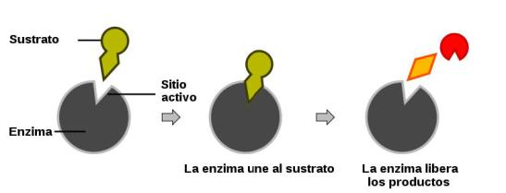
Farmacodinamia
Es el estudio de los efectos bioquímicos y ﬁsiológicos de los fármacos y sus mecanismos de acción.
El receptor inicia la cadena de fenómenos que conduce a lo efectos observados de un medicamento.

Slide 9
Receptor Farmacológico
Determinan las relaciones cuantitativas entre la dosis o la concentración del fármaco y los efectos farmacológicos.
Explican la selectividad de la acción farmacológica. Ya que el tamaño, forma y carga eléctrica de un fármaco determinan si se unirá y con que afinidad a un receptor.
Son mediadores en las acciones de los agonistas y antagonistas farmacológicos.

Slide 10
Receptor Farmacológico
Son proteínas ya que la estructura de los polipéptidos permite la diversidad necesaria y especificidad de la forma y carga eléctrica.
Se conocen receptores cuyos ligando aun son desconocidos, se les llama receptores “huérfanos”.
Proteínas reguladoras median las señales químicas endógena como neutransmisorores, autacoides y hormonas.
Enzimas que pueden inhibirse o activarse por la unión de un fármaco (reductasa de hidrofolato, receptor del metrotexato)
Proteínas transportadoras como ${Na}^{+}, K^{+}ATPasa$, receptores de membrana para los glucósidos cardiacos digitálicos.
Proteínas transportadoras como 〖𝑵𝒂〗^+, 𝑲^+ 𝑨𝑻𝑷𝒂𝒔𝒂, receptores de membrana para los glucósidos cardiacos digitálicos.
Proteínas estructurales, por ejemplo la tubulina, receptor de la colchicina.
Naturaleza macromolecular de los receptores farmacológicos.

Slide 11
Relación entre la concentración del fármaco y la respuesta.
Curvas de concentración-efecto y unión del receptor con agonistas.
Las respuesta a dosis bajas de un fármaco aumenta en proporción directa a la dosis.
Ocurre que conforme aumenta la dosis , el incremento de la respuesta disminuye
En sistemas ideales la relación entre la concentración del fármaco y su efecto se describe con una curva hiperbólica.

Slide 12
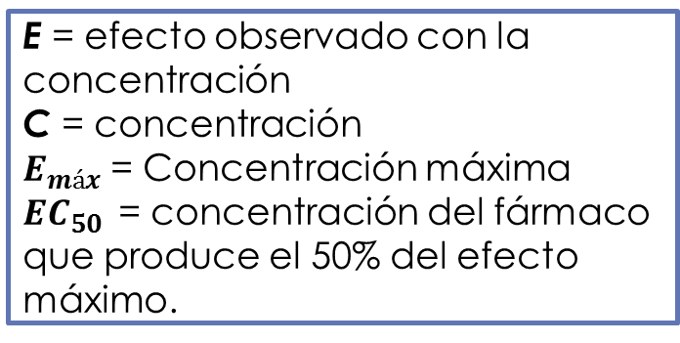
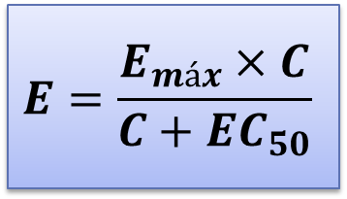
Curvas de concentración-efecto y unión del receptor con agonistas.
Los parámetros farmacológicos comúnmente empleados son la eficacia que se refiere al efecto máximo, y la potencia relacionada con la concentración necesaria para alcanzar el 50% del máximo efecto generado.
E = efecto observado con la concentración
C = concentración
$E_{máx}$ = Concentración máxima
${EC}_{50 }$ = concentración del fármaco que produce el 50% del efecto máximo.
$$E=\frac{E_{máx}×C}{C+{EC}_{50}}$$
La relación hiperbólica se parece a la Ley de acción de las masas, que describe la relación entre dos moléculas de una afinidad determinada.

Slide 13
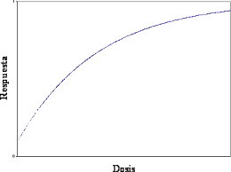


Curvas de concentración-efecto y unión del receptor con agonistas.
1.0
$$E_{máx}$$
Efecto farmacológico (E)
0.5
$${EC}_{50}$$
Concentración del fármaco (C)
Relación entre la concentración farmacológica y el efecto del fármaco

Slide 14



El fármaco unido al receptor se relaciona con la concentración de fármaco libre (no unido), como se muestra en la siguiente gráfica.
Esta constante caracteriza la afinidad del receptor para unirse con el fármaco en forma reciproca.
B = Fármaco unido al receptor
C = concentración de fármaco libre
$B_{máx}$ = concentración total de los sitios receptores.
$K_{d }$ =constante de disociación de equilibrio
B$=\frac{B_{máx}×C}{C+K_{d}}$

Slide 15






Relación entre la concentración del fármaco libre y receptor- fármaco unido.
$$B_{máx}$$
Receptor-fármaco unidos (B)
$$K_{d}$$
Concentración del fármaco (C)

Slide 16
Acoplamiento receptor efector y receptores de reserva
Acoplamiento.- proceso de transducción que vincula la ocupación de un receptor farmacológico y la respuesta farmacológica.
La eficiencia relativa de este acoplamiento depende de:
.
El cambio inicial de la conformación del receptor.
Fenómenos bioquímicos que traducen la ocupación del receptor en respuesta celular

Slide 17
Acoplamiento receptor efector y receptores de reserva
El efecto biológico de los fármacos puede tener una relación lineal con el numero de receptores unidos.
La respuesta biológica es una función mas compleja de unión farmacológica, esto ocurre con los receptores vinculados a cascadas de transducción de señales enzimáticas
Muchos factores contribuyen al acoplamiento ocupación- respuesta no lineal.

Slide 18
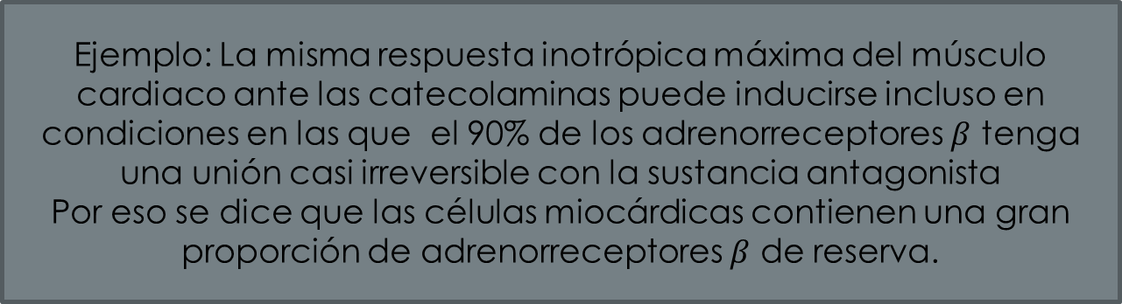
Receptores de reserva
Ayudan a comprender la relación no lineal. Son la proporción de receptores que persisten no ocupados a pesar de producirse una respuesta máxima con un agonista.
Ejemplo: La misma respuesta inotrópica máxima del músculo cardiaco ante las catecolaminas puede inducirse incluso en condiciones en las que el 90% de los adrenorreceptores $β$ tenga una unión casi irreversible con la sustancia antagonista
Por eso se dice que las células miocárdicas contienen una gran proporción de adrenorreceptores $β$ de reserva.

Slide 19
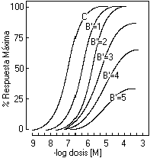
Receptores de reserva

Slide 20
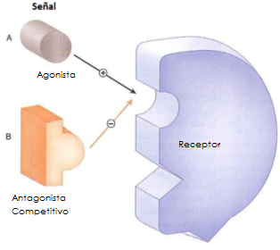
Antagonistas competitivos
Los antagonistas de los receptores se unen con estos pero no los activan , y su función es impedir que los agonistas activen los receptores.
Agonista competitivo: mensajero que actúa de forma reversible con una serie de receptores formando un complejo que no desencadena ninguna respuesta.

Slide 21
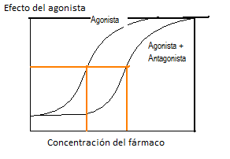
Antagonistas competitivos
En este caso , la presencia del antagonista produce un aumento en la concentración del agonista requerida para obtener cierto grado de respuesta. Por lo que la curva se desplaza hacia la derecha.

Slide 22

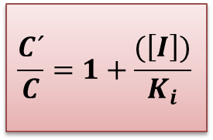
Antagonistas competitivos
Ecuación de Schild:
La concentración necesaria de un agonista (C´) para producir un efecto determinado en presencia de concentración fija ([I]) de antagonista competitivo es mayor que la concentración de agonista (C) que requiere pata producir el mismo efecto en ausencia del antagonista. Esta proporción se relaciona con la constante de disociación del antagonista ($K_{i})$
$$\frac{C´}{C}=1+\frac{(\left[I\right])}{K_{i}}$$

Slide 23
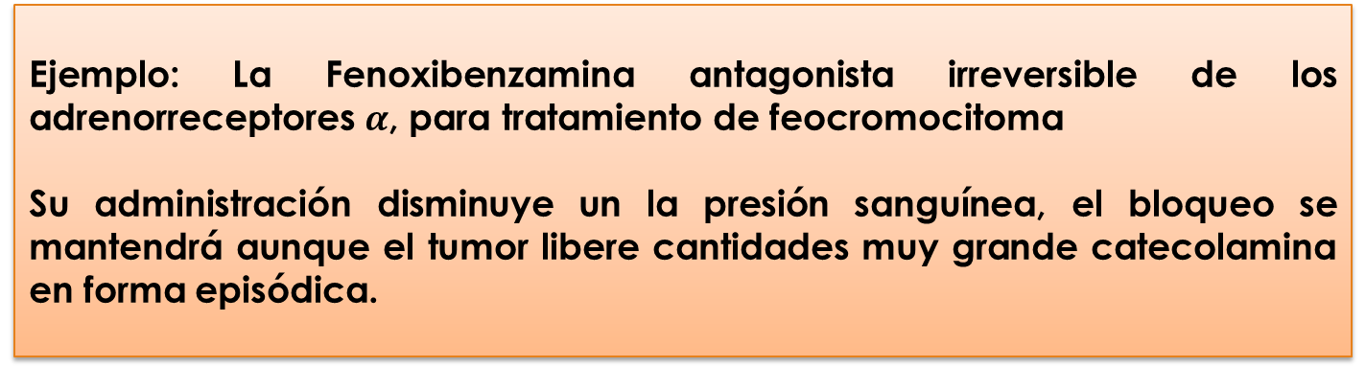
Antagonistas irreversibles
Algunos antagonistas se unen de forma irreversible por medio de un enlace covalente con el receptor, de tal manera el receptor no esta disponible para unirse al agonista.
Los agonistas irreversible presentan ventajas y desventajas.
Ejemplo: La Fenoxibenzamina antagonista irreversible de los adrenorreceptores $α$, para tratamiento de feocromocitoma
Su administración disminuye un la presión sanguínea, el bloqueo se mantendrá aunque el tumor libere cantidades muy grande catecolamina en forma episódica.

Slide 24
Antagonistas irreversibles
La capacidad del fármaco de prevenir las respuestas a concentraciones altas y variables del agonista, lo que nos brinda una ventaja terapéutica.
La desventaja en este caso seria en el caso de una sobredosis, entonces se tendrían que neutralizar de “manera fisiológica”.

Slide 25

Antagonistas parciales
Producen curvas de concentración –efecto parecidas a las observadas en los agonistas totales
La falla de los agonistas parciales para inducir una respuesta máxima no se debe a poca afinidad para unirse a los recetores, se debe a la incapacidad máxima de un agonista para producir la respuesta farmacológica máxima.
Muchos fármacos llegan a usarse como antagonistas, cuando son agonistas parciales.
*Ejemplo: Buprenorfina, agonista parcial de los receptores opioides $μ,$ analgésico mas seguro que la morfina, es efectiva como antagonistas en personas dependientes a la morfina.

Slide 26
Mecanismos de señalización y acción farmacológica
Deben comprenderse los mecanismos moleculares por los cuales actúa el fármaco.
Se conocen bien cinco mecanismos de señalización transmembrana:
Un compuesto químico liposoluble cruza la membrana plasmática y actúa sobre un receptor intracelular.

Slide 27
Mecanismos de señalización y acción farmacológica
2. La señal se une con el dominio extracelular de una proteína transmembrana , lo que la actividad enzimática de su dominio citoplasmático
3. La señal se une con el dominio extracelular de un receptor transmembrana unido a una proteína tirosina cinasa separada, a la cual activa

Slide 28
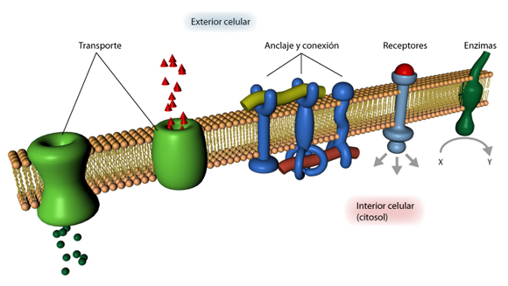
Mecanismos de señalización y acción farmacológica
4. La señal se une con un conducto iónico y regula su abertura directamente.
5. La señal se une con un receptor en la superficie celular vinculado con una enzima efectora mediante una proteína G.
Diferentes tipos de función adscritas a distintos tipos de proteínas transmembranales: transporte, de anclaje y conexión, receptores y enzimas..

Slide 29
Receptores liposolubles para sustancias liposolubles.
Varios ligandos biológicos son bastante liposolubles para cruzar la membrana plasmática y actuar sobre los receptores intracelulares:
Esteroides: corticoides, mineralocorticoides, esteroides sexuales, vitamina D.
Hormona tiroidea
Ya se han identificado secuencias blanco de DNA (elementos de respuesta).

Slide 30
Receptores liposolubles para sustancias liposolubles.
La unión de una H. glucocorticoide con su proteína receptora normal…
Libera una restricción inhibidora
En ausencia de hormona , el receptor esta unido a hsp90
La unión hormona-dominio para la unión del ligando libera hsp90
Los dominios de transcripción del receptor se pliegan hasta adquirir conformación activa funcional
El receptor activado puede iniciar la transcripción de los genes efectores

Slide 31
Receptores liposolubles para sustancias liposolubles.
El mecanismo utilizado por las hormonas para regular la expresión génica tiene dos consecuencias de importancia terapéutica:
1. Producen efectos después de un periodo de retraso característico (30 minutos y varias horas) el tiempo necesario para la síntesis de nuevas proteínas.
Ej. Los glucocorticoides no alivian de inmediato síntomas| del asma aguda
2. Los efectos de estas sustancias pueden persistir horas o días luego que la concentración del agonista se reduzca a cero. Los efectos benéficos o tóxicos casi siempre disminuye con lentitud

Slide 32
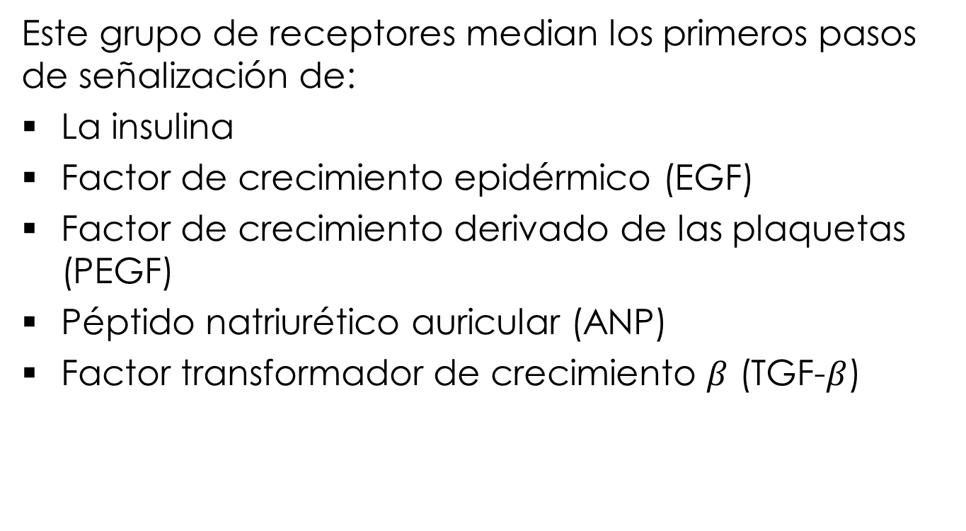
Enzimas transmembrana reguladas por ligando
Este grupo de receptores median los primeros pasos de señalización de:
La insulina
Factor de crecimiento epidérmico (EGF)
Factor de crecimiento derivado de las plaquetas (PEGF)
Péptido natriurético auricular (ANP)
Factor transformador de crecimiento $β$ (TGF-$β$)

Slide 33
Enzimas transmembrana reguladas por ligando
La señalización de la tirosina cinasa inicia con la unión del ligando
El cambio en la conformación del receptor hace que las moléculas se unan con otras
A su vez aproxima los dominios de tirosina cinasa y los activa.
También induce la fosforilación de otro dominio y proteínas adicionales
Los receptores activados catalizan la fosforilación de los residuos de tirosina
Esto permite que un solo de receptor activado module varias respuestas bioquímicas.

Slide 34
Enzimas transmembrana reguladas por ligando
Como ejemplo:
La insulina utiliza un solo tipo de receptor para la captación de glucosa y aminoácidos, así como para regular el metabolismo de glucógeno y triglicéridos en la célula.
Lo inhibidores de tirosina cinasa tienen importancia en la mayor parte de los trastornos neoplásicos, en los que existe con frecuencia una señalización excesiva de los factores de crecimiento:
Inhibidores de anticuerpos monoclonales (trastuzuumab, cetuximab) se unen con el dominio extracelular de un receptor e interfieren la unión del factor de crecimiento
Compuesto químicos de molécula pequeña permeables en la membrana (getinifib y erlotinib) inhiben la actividad de la cinasa alrededor de receptor en el citoplasma.

Slide 35
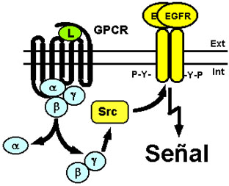
Enzimas transmembrana reguladas por ligando
Transactivación del receptor de PDGF por el EGFR. El EGFR fosforila al PDGFR-b y éste es capaz de reclutar a la PI3K (fosfoinositol 3 cinasa), generando así señales en ausencia del ligando PDGF

Slide 36
Enzimas transmembrana reguladas por ligando
La intensidad y la duración de la actividad de EGF, PDGF y otros agentes que interactúan a través de las tirosinas cinasas se limitan por proceso de regulación descendente.
La regulación descendente ocurre cuando la unión del ligando produce una endocitosis acelerada de la superficie celular, seguida de la degradación de esos receptores, si esto ocurre a una velocidad mayor que la síntesis de nuevos receptores, se reduce el numero total de receptores en la superficie.

Slide 37
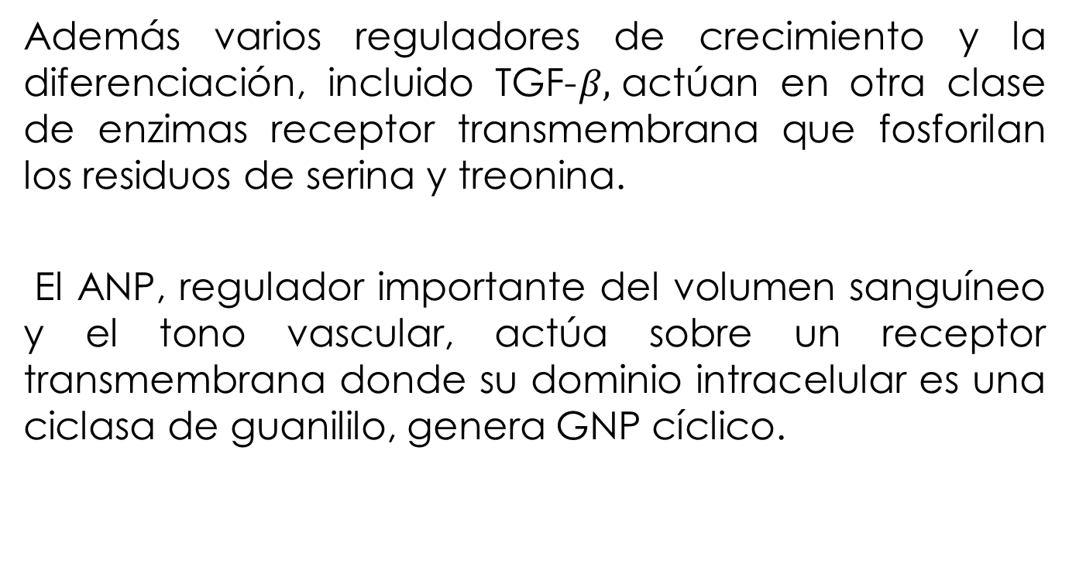
Enzimas transmembrana reguladas por ligando
Además varios reguladores de crecimiento y la diferenciación, incluido TGF-$β,$actúan en otra clase de enzimas receptor transmembrana que fosforilan los residuos de serina y treonina.
El ANP, regulador importante del volumen sanguíneo y el tono vascular, actúa sobre un receptor transmembrana donde su dominio intracelular es una ciclasa de guanililo, genera GNP cíclico.

Slide 38
Receptores de citocinas
Responde a un grupo heterogéneo de ligandos peptídicos, que incluyen la hormona del crecimiento, eritropoyetina, varios tipos de interferón y otros tipos de reguladores del crecimiento y la diferenciación.
Utilizan un mecanismo similar al de la tirosina cinasa, ecxepto que aquí la tirosina cinasa no es intrínseca en a la molécula receptora.

Slide 39
Receptores de citocinas
Una molécula de la tirosina cinasa separada, de la familia de las cinasas Janus (JAK) se unen al receptor.
Los receptores para la citosina se transforman en dímeros después de la unión con el ligando activador
Esto permite que las JAK activen y fosforilen los residuos de tirosina del receptor.
Los residuos de tirosina fosforilados activan una secuencia de señalización mediante la unión de proteínas STAT*
Las JAK también fosforilan a las STAT unidas, dos STAT forman dímeros
Al final el dímero STST/STAT se disocia del receptor y viaja al núcleo, donde regula la transcripción de genes específicos
*STAT= transductores de señal y activadores de transcripción

Slide 40
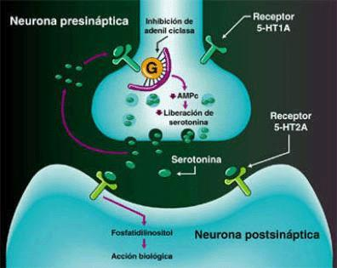
Conductos activados por ligando
Actúan mediante la simulación de o bloqueo de las acciones de los ligandos endógenos ( acetilcolina, glutamato, serotonina, GABA) que regulan el flujo de iones a través de los conductos de la membrana plasmática.

Slide 41
Conductos activados por ligando
Cada uno de los receptores, transmite su señal por medio de la membrana plasmática por aumento de la conductancia transmembrana del ion relevante, por lo que se produce una alteración del potencial eléctrico a través de la membrana.
Ejemplo: la acetilcolina produce la abertura del conducto iónico en el receptor nicotínico para la acetilcolina (AchR), esto permite que el sodio fluya a favor del gradiente de concentración y produzca un potencial postsináptico excitatorio localizado (una despolarización)

Slide 42
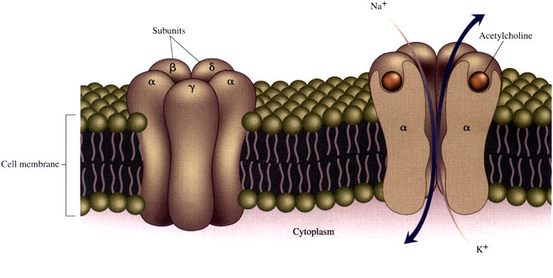
Conductos activados por ligando
El AchR es el mejor identificado de los receptores de superficie celular para hormonas y neurotransmisores

Slide 43
Conductos activados por ligando
El intervalo de tiempo que pasa entre la unión del agonista con un conducto activado por ligando y la respuesta celular puede medirse en milisegundos, la rapidez es importante para la transferencia al momento de la sinapsis
Los conductos iónicos pueden regularse por fosforilación y endocitosis.
En el SNC estos mecanismos contribuyen a la plasticidad sináptica implicada en el aprendizaje y la memoria

Slide 44
Conductos activados por voltaje.
No se unen en forma directa con neurotransmisores, ya que se controlan por el potencial de membrana. Son objetivos farmacológicos importantes.
Un ejemplo de la activación por voltaje es el verapamilo: que inhibe los conductos de calcio activados por el voltaje presentes en el corazón y el músculo liso vascular, lo que induce efectos antiarrítmicos y reduce la presión sanguínea.

Slide 45
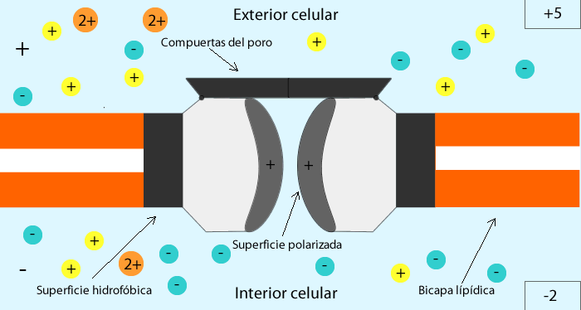
Conductos activados por voltaje.

Slide 46
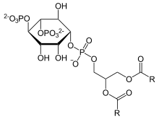
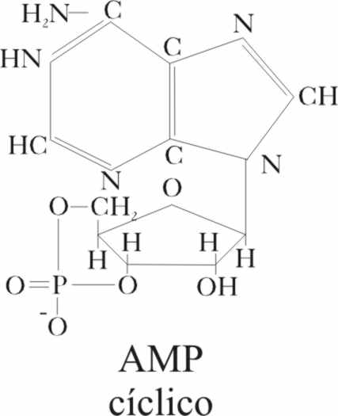
Proteína G Y Segundos mensajeros
Muchos ligandos extracelulares actúan a través del incremento en la concentración de segundos mensajeros. Como el AMPc, ion calcio o fosfoinositidas.
Utilizan membrana con tres componentes separados.
Fosfoinisitidas

Slide 47
Proteína G y Segundos mensajeros
Primero se detecta el ligando extracelular mediante un receptor en la superficie celular.
El receptor desencadena la activación de una proteína G situada cara citoplásmica de la membrana.
La proteína G activada cambia de actividad de un elemento efector y este cambia la concentración del segundo mensajero.
Para el AMPc la enzima efectora es la ciclasa de adenilo
La proteína $G_{s}$ estimula la ciclasa de adenilo, después de la activación por hormonas y neurotransmisores
La proteína 𝑮_𝒔 estimula la ciclasa de adenilo, después de la activación por hormonas y neurotransmisores
Que actúan a través de receptores vinculados con $G_{s}$, ej. adrenorreceptores $β$, para glucagón, y subtipos de dopamina y serotonina
Que actúan a través de receptores vinculados con 𝑮_𝒔, ej. adrenorreceptores 𝜷, para glucagón, y subtipos de dopamina y serotonina

Slide 48
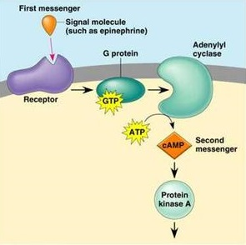
Proteína G y Segundos mensajeros

Slide 49
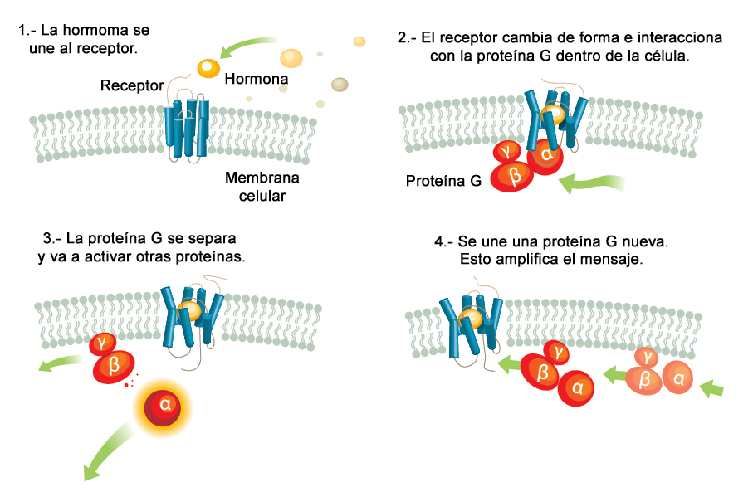

Proteína G
La $G_{s}$y otra proteínas G utilizan la unión e hidrolisis de GTP como mecanismo molecular, y este permite que se presente una amplificación de la señal transmitida.

Slide 50
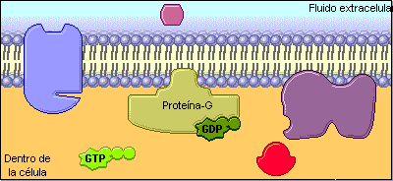
Unión del receptor a la membrana
El receptor interactúa con la proteína G cambiando de forma.
La proteína G se separa y va activar otras proteínas.

Slide 51
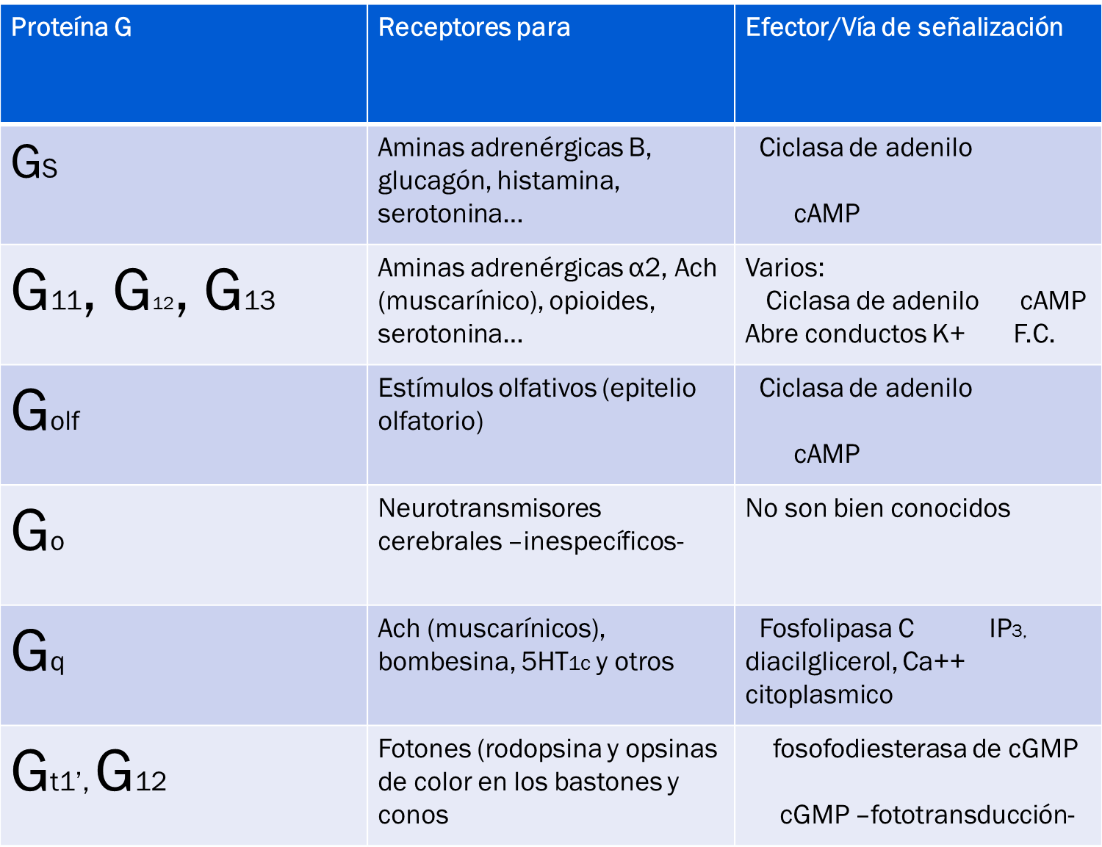
Proteína G, sus receptores y efectores.

Slide 52
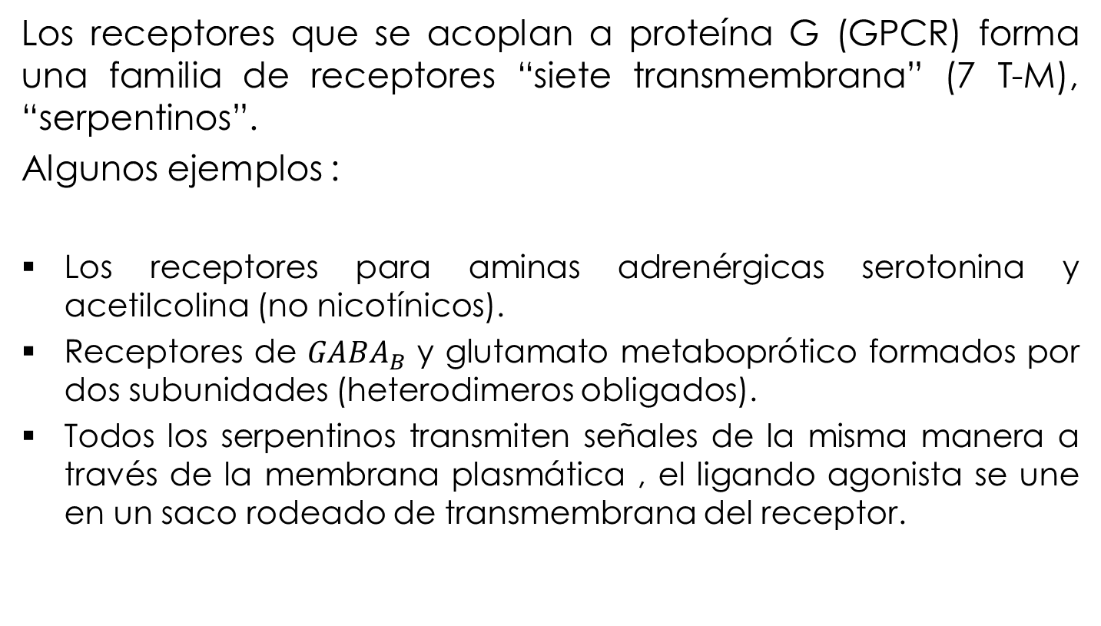
Proteína G
Los receptores que se acoplan a proteína G (GPCR) forma una familia de receptores “siete transmembrana” (7 T-M), “serpentinos”.
Algunos ejemplos :
Los receptores para aminas adrenérgicas serotonina y acetilcolina (no nicotínicos).
Receptores de ${GABA}_{B}$ y glutamato metaboprótico formados por dos subunidades (heterodimeros obligados).
Todos los serpentinos transmiten señales de la misma manera a través de la membrana plasmática , el ligando agonista se une en un saco rodeado de transmembrana del receptor.

Slide 53
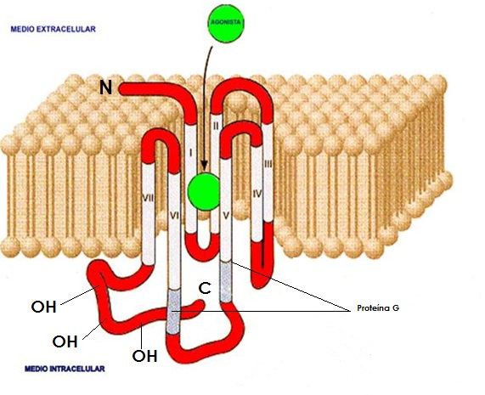

Slide 54
Regulación del Receptor
Las respuestas a lo fármacos o a los agonistas hormonales que son mediados por proteína G suelen atenuarse con el tiempo.
Después de que se llega a un nivel máximo inicial la respuesta disminuye en segundos o bien en pocos minutos, incluso cuando el agonista aun se encuentra presente, a este fenómeno se le conoce como desensibilización.

Slide 55
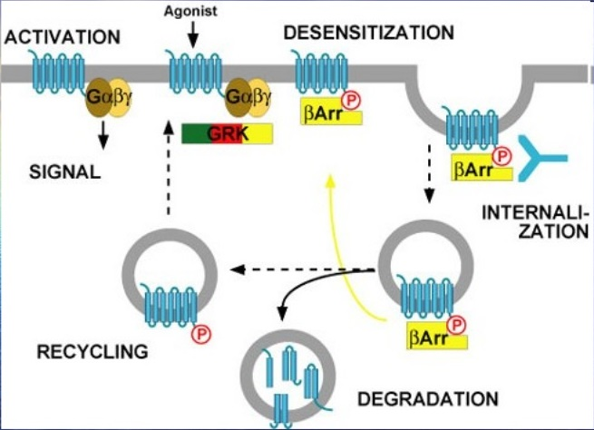
La desensibilización puede revertirse con rapidez siempre y cuando se produzca una segunda exposición al agonista unos cuantos minutos después del final de la primera exposición.

Slide 56
Segundos mensajeros
Monofosfato de adenosina cíclico (AMPc).
Actúa como segundo mensajero intracelular y participa en respuestas hormonales, como son: movilización de energía almacenada, homeostasis de calcio, aumento en la frecuencia y frecuencia contráctil del miocardio, síntesis de hormonas sexuales y suprarrenales, relajación del musculo liso entre muchas mas.
Ejerce la mayoría de sus efectos por medio de la estimulación de cinasas de proteína dependiente de AMPc

Slide 57
Segundos mensajeros
Calcio y fosfoinositidas.
Estimulación de la hidrolisis de fosfoinositida.
Hormonas, neurotransmisores y factores de crecimiento activan esta vía.
Estimulación de una enzima de membrana, fosfolipasa C (PLC)
Separa el 4,5-bifosfato de fosfatidilinositol ${(IP}_{2})$ en diacilglicerol (DAG) y 1,4,5- trifosfato de inositol (${IP}_{3})$
Separa el 4,5-bifosfato de fosfatidilinositol 〖(𝑰𝑷〗_𝟐) en diacilglicerol (DAG) y 1,4,5- trifosfato de inositol (〖𝑰𝑷〗_𝟑)
El (${IP}_{3})$ Es hidrosoluble y difunde al citoplasma para iniciar la liberación de calcio.
El (〖𝑰𝑷〗_𝟑) Es hidrosoluble y difunde al citoplasma para iniciar la liberación de calcio.
La concentración alta de calcio promueve su unión con la calmudulina que regula actividad de enzimas .
El ${(IP}_{3})$ se desactiva con la fosforilación. El Diacilglicerol se fosforila. El calcio se extrae mediante bombas de calcio
El 〖(𝑰𝑷〗_𝟑) se desactiva con la fosforilación. El Diacilglicerol se fosforila. El calcio se extrae mediante bombas de calcio
El diacilglicerol esta limitado a la membrana, donde activa una la proteína cinasa C.

Slide 58
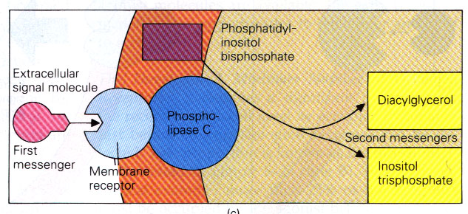

Slide 59
Segundos mensajeros
Monofosfato de guanosina cíclico GMPc
Tiene funciones establecidas de señalización sólo en unos cuantos tipos celulares.
Los ligando detectados estimulan a la cilcasa de guanililo para producir GMPc
El aumento de la concentración de GMPc induce la relajación del músculo liso, por desfosforilación de cadenas ligeras de miosina.
La síntesis de GMPc puede darse por dos mecanismos:
1. Péptido auricular natriurético, que estimula un receptor transmembrana, e induce actividad de ciclasa de guanililo.
2. Oxido nítrico (ON). Se une con una ciclasa de guanililo ciplasmática y se activa .
Vasodilatadores como el sildenafil, produce vasodilatación por acción de fosfodiesterasas especificas , que interfieren con la degradación de GMPc.

Slide 60
Fosforilación
Casi todos los sistemas de señalización incluyen fosforilación reversible, que realiza dos funciones principales:
1. Amplificación. La unión de l grupo fosforilo a un residuo serina, treonina, o tirosina amplifica mucho la señal reguladora inicial.
2. Regulación Flexible. Las especifidades del sustrato de las cinasas de proteína reguladas por segundos mensajeros representan puntos de ramificación en las vías de señalización que pueden generarse de manera independiente.

Slide 61
Variación de la capacidad de respuesta farmacológica
En ciertas ocasiones los individuos presentan una respuesta farmacológica inusual o idiosincrásica.
Este tipo de respuestas se deben a alteraciones genéticas en el metabolismo o bien a mecanismos inmunitarios.
La capacidad de respuesta casi siempre disminuye como consecuencia de la administración continua del fármaco, lo que produce un estado de tolerancia relativa a los dl efecto mismo.

Slide 62
Variaciones Cuantitativas
Son las más frecuentes y las de mayor importancia clínica.
Hiporreactivo o hiperreactivo. Se presentan cuando la intensidad del efecto de una dosis está aumentada o disminuida, en comparación al resto de los individuos.
Hipersensibilidad. Se refiere a respuestas alérgicas o inmunitarias a los fármacos.
Taquifilaxia. La disminución de la capacidad de respuesta que ocurre con rapidez, luego de administrar un fármaco.

Slide 63
Variación de la capacidad de respuesta farmacológica
Hay algunos mecanismos generales que contribuyen a las variaciones en la respuesta.
Alteración en la concentración del fármaco que llega al receptor
Variación en la concentración de un ligando endógeno para el receptor
Alteraciones en el numero o la función de los receptores
Cambios en los componentes de la respuesta distal al receptor

Slide 64

Bibliografía
Katzung B.G, Masters SB, Trevor A.J. Farmacología Básica y clínica (12ª Ed). McGraw Hill 2013.
L. Brunton, B. Chabner, B. Knollman. Las bases farmacológicas de la terapéutica. (12ª Ed). Mc Graw Hill 2011.
J. Florez, J.A Armijo, Á. Mediavilla. Farmacología humana. (5ta Ed). Elservier Masson 2008.

Slide 65
MUCHAS GRACIAS!!!!

